Slide 1


Banking Telesales
Marketing Optimization
Yohanes Gabriel Valentino Manurung

Slide 2
Problem Statement
Deposito berjangka merupakan sumber pendapatan utama bagi bank. Di antara berbagai saluran yang digunakan untuk menjangkau nasabah, kampanye penjualan lewat telepon tetap menjadi salah satu yang paling efektif. Akan tetapi, biayanya tinggi. Dari referensi daring, pusat panggilan internal (4 tenaga penjualan) dapat menelan biaya sekitar 460.000 USD per tahun, sementara pusat panggilan yang dialihdayakan menelan biaya 25-65 USD per jam per tenaga penjualan untuk AS dan 8-18 USD per jam per tenaga penjualan untuk Amerika Selatan dan Asia Tenggara.
Dengan demikian, sangat penting untuk mengidentifikasi nasabah yang paling mungkin berkonversi sebelumnya sehingga mereka dapat ditargetkan secara khusus melalui panggilan. Klasifikasi ini akan membantu bank untuk mengoptimalkan kampanye penjualan lewat telepon: meningkatkan tingkat penerimaan dan/atau mengurangi biaya. Salah satu lembaga perbankan Portugis mempekerjakan Chang Corp untuk membantu proyek pengoptimalan penjualan lewat telepon mereka.
https://www.kaggle.com/datasets/prakharrathi25/banking-dataset-marketing-targets
https://www.cloudtask.com/blog/how-much-does-it-cost-to-outsource-a-call-center

Slide 3
Goal
Buatlah model yang membantu mengklasifikasikan pelanggan berdasarkan kemungkinan mereka untuk menerima tawaran penjualan lewat telepon, sehingga kami dapat membantu klien untuk:
Meningkatkan tingkat penerimaan penjualan lewat telepon, dan/atau
Mengurangi biaya penjualan lewat telepon

Slide 4
Objectives
Cari tahu karakteristik dan faktor lain dari nasabah yang akan tertarik dan mendaftar pada produk deposito berjangka yang ditawarkan
Bangun model pembelajaran mesin yang dapat memprediksi calon nasabah yang akan ditawarkan kampanye penjualan melalui telepon
Berikan rekomendasi kepada tim pemasaran untuk meningkatkan efektivitas kampanye bagi calon nasabah deposito berjangka
Business Metrics
Take up rate ( Tingkat Penerimaan )
Telesales cost ( Biaya Penjualan Tele )

Slide 5
Stage 1

Slide 6
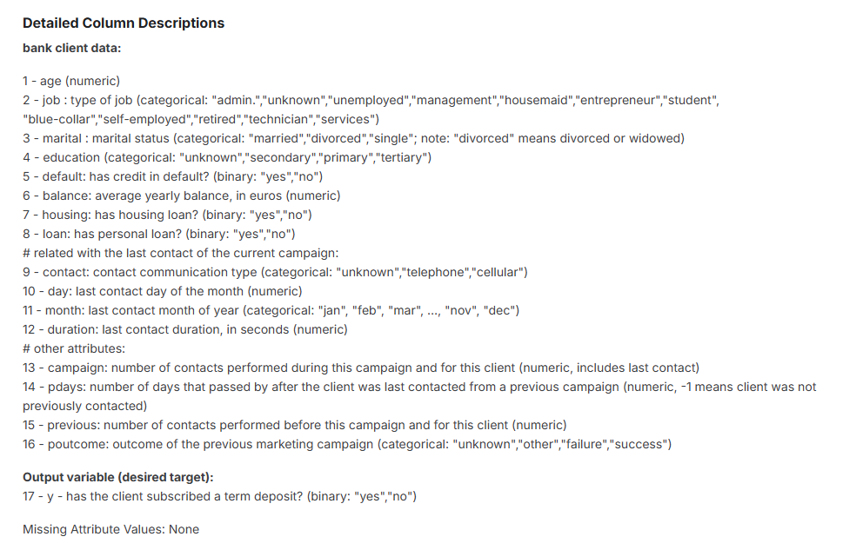
Feature List

Slide 7
Insights Descriptive Statistics (1 / 3)
A. Apakah ada kolom dengan tipe data kurang sesuai, atau nama kolom dan isinya kurang sesuai?
Dari semua informasi di atas, terlihat bahwa data tersebut memiliki 17 feature/ kolom. Tipe data untuk masing-masing kolom sudah sesuai. Antara nama kolom dengan isinya juga sudah sesuai.
B. Apakah ada kolom yang memiliki nilai kosong? Jika ada, apa saja?
Dari 17 kolom tidak ada satupun yang memiliki nilai kosong, sehingga tidak perlu ada preprocessing untuk missing values.

Slide 8
Insights Descriptive Statistics (2 / 3)
C. Apakah ada kolom yang memiliki nilai summary agak aneh? (min/mean/median/max/unique/top/freq)
Kolom Numerik
Age: Untuk kolom age tidak terlihat potensi skewed karena mean (40.9) dan mediannya (39.0) tidak berbeda signifikan.
Balance: Untuk kolom balance terlihat nilai mean (1362.3) sangat jauh di atas mediannya (448.0). Nilai minimum balance memiliki nilai aneh, yaitu nilai yang minus sebesar -8019. Perlu dilakukan investigasi lanjutan terkait balance negatif.
Day: Untuk kolom day terlihat mean (15.8) dan median (16.0) hampir sama. Kemudian nilai minimum, maksimum, kuartil 1 dan 3 terlihat normal.
Duration: Untuk kolom duration terlihat bahwa nilai mean (258.2) lebih besar dari nilai median (180.0), ada potensi positive skew.
Campaign: Untuk kolom campaign nampak adanya kecenderungan positive skew, di mana nilai mean (2.7) lebih besar dibanding nilai median (2.0).
Pdays: Untuk kolom pdays terlihat data berkumpul di angka -1 (36954 dari 45211 records), yang artinya hampir semua client tidak pernah di hubungi sebelumnya.
Previous: Untuk kolom previous terlihat kebanyakan client (36954 dari 45211 records) memiliki nilai 0, yang artinya belum pernah menerima campaign sebelumnya.

Slide 9
Insights Descriptive Statistics (3 / 3)
C. Apakah ada kolom yang memiliki nilai summary agak aneh? (min/mean/median/max/unique/top/freq)
Kolom Kategori
Job : terdapat 12 pekerjaan berbeda, mayoritas 'blue-collar' (21.5%).
Marital : lebih dari 50% klien sudah menikah.
Education : lebih dari 50% secondary.
Housing : lebih dari 50% client memiliki pinjaman rumah.
Loan : mayoritas client tidak memiliki personal loan.
Contact : lebih dari 50% client menggunakan telepon seluler.
Month : paling banyak di bulan May saat melakukan campaign.
Poutcome : ~80% memiliki value 'unknown'
y : 88.3% client tidak membeli deposito. Kolom yang merupakan target ini memiliki class-imbalance.

Slide 10
Insights Univariate Analysis (1 / 4)
Numerical
Age:
slight skew positif = mean > modus/median
tidak ditemukan low outlier
ditemukan high outlier = ada yang nilainya jauh diatas normal
Day :
multimodal distribution
tidak ditemukan low outlier dan high outlier
Balance :
skew positif = mean > modus/median
ditemukan low outlier = ada yang nilainya jauh dibawah normal
ditemukan high outlier = ada yang nilainya jauh diatas normal

Slide 11
Insights Univariate Analysis (2 / 4)
Numerical
Duration :
skew positif = mean > modus/median
tidak ditemukan low outlier = tidak ada yang nilainya jauh dibawah normal
ditemukan high outlier = ada yang nilainya jauh diatas normal
Campaign :
skew positif = mean > modus/median
tidak ditemukan low outlier = tidak ada yang nilainya jauh dibawah normal
ditemukan high outlier = ada yang nilainya jauh diatas normal
Pdays :
skew positif = mean > modus/median
tidak ditemukan low outlier = tidak ada yang nilainya jauh dibawah normal
ditemukan high outlier = ada yang nilainya jauh diatas normal

Slide 12
Insights Univariate Analysis (3 / 4)
Numerical
Previous :
skew positif = mean > modus/median
tidak ditemukan low outlier = tidak ada yang nilainya jauh dibawah normal
ditemukan high outlier = ada yang nilainya jauh diatas normal
Categorical
Job : Terdapat 12 kategori, kemungkinan terlalu banyak (perlu grouping). Top 3 nya ‘blue-collar’, ‘management’, dan ‘technician’ (masing-masing memiliki nilai di atas 7000 records). Terdapat ‘unknown’ job dengan jumlah records di bawah 500
Marital : ‘married’ menempati posisi tertinggi dengan jumlah records > 25,000, ‘single’ dan ‘divorced’ berada pada posisi kedua dan ketiga. Possibly pada tahap pre-processing dilakukan grouping menjadi married_flag 'yes' and 'no'.
Education : ‘secondary’ menempati posisi tertinggi dengan > 20,000 records, diikuti dengan ‘tertiary’, ‘primary’, dan ‘unknown’. ‘unknown’ < 2,500 records. Pada tahap preprocessing kemungkinan dilakukan label encoding.

Slide 13
Insights Univariate Analysis (4 / 4)
Categorical
Default : hampir semua records memiliki value ‘no’
Housing : posisi pertama ‘yes’ dengan jumlah record sekitar 25,000, sisanya ‘no’. distribusi keduanya cukup seimbang
Loan : ‘no’ menempati posisi pertama (jumlah record > 35,000), sisanya ‘yes’
Contact : ‘cellular’ menempati posisi pertama (jumlah record > 25,000), siikuti ‘unknown’ dan ‘telephone’. Jumlah ‘unknown’ cukup banyak, sekitar 13,000 records, kemungkinan memerlukan penyesuaian pada tahap pre-processing.
Month : ‘may’ menempati posisi pertama (jumlah record > 12,000), diikuti ‘jul’ dan ‘aug’
Poutcome : ‘unknown’ menempati posisi tertinggi dengan jumlah record > 35,000. Jumlah ‘success’ < 2,500
y : ‘no’ berada di posisi tertinggi, dengan jumlah record sekitar 40,000. ‘yes’ sekitar 5,000 record. Kolom yang merupakan target ini memiliki class-imbalance, kemungkinan besar akan dilakukan oversampling pada tahap selanjutnya.

Slide 14
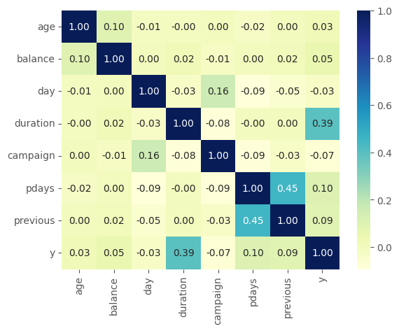
Insights Multivariate Analysis (1 / 2)
Correlation Heatmap - Numerical Features
A. Bagaimana korelasi antara masing-masing feature dan label. Kira-kira feature mana saja yang paling relevan dan harus dipertahankan?
Korelasi antar feature numerik dengan target
y sebagai variabel target / variabel dependent / label, y adalah variabel yang ingin diprediksi dari variabel bebas lainnya.
Tidak ada korelasi yang kuat antara target y dengan feature numerikal yang ada, mengindikasikan penggunaan model non-linear lebih tepat untuk dataset ini. Nilai korelasi tertinggi target-feature ada pada y dengan duration, yaitu 0.39 (tidak cukup kuat).
Hubungan antar feature kategorikal dengan target
Klien yang paling tertarik dengan produk deposito adalah klien dengan status menikah, pendidikan lanjutan 'secondary' dan 'tertiary', tidak memiliki pinjaman KPR, tidak memiliki hutang di bank (personal loan), dikontak menggunakan celullar/HP, tidak pernah gagal membayar hutang (default = 'no'), memiliki rata-rata balance positif
Dari penjabaran plot multivariat numerik dan kategorikal di atas, semua feature numerik dan kategorikal akan dipertahankan untuk modeling iterasi pertama.

Slide 15
Insights Multivariate Analysis (2 / 2)
B. Bagaimana korelasi antar-feature, apakah ada pola yang menarik? Apa yang perlu dilakukan terhadap feature itu?
Terdapat korelasi positif dari feature numerik yang cukup kuat (0.45), yaitu antara pdays dengan previous. Dari hasil univariate analysis sebelumnya, diketahui pada sample data mayoritas client belum mendapat campaign, sehingga ber-value -1 pada pdays dan 0 pada previous. Kemungkinan besar hal ini menyebabkan tingginya nilai korelasi antara kedua feature tersebut
Dari heatmap korelasi feature numerik tidak ada feature pasangan dengan nilai korelasi >0.7, kemungkinan besar tidak ada data yang redundant.

Slide 16
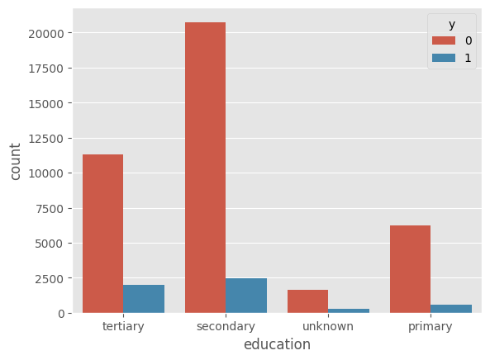
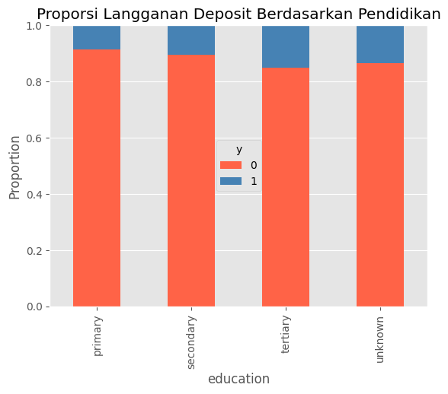
Business Insights (1 / 3)
Dari hasil EDA yang dilakukan, terdapat beberapa quick insights yang bisa dipertimbangkan dalam upaya meningkatkan performa campaign term-deposit oleh telesales:
Secara umum, client yang tertarik dengan produk deposito adalah klien dengan karakteristik
usia produktif: 20-60 b. menikah
pendidikan lanjutan 'secondary' dan 'tertiary'
tidak memiliki cicilan rumah
tidak memiliki hutang di bank
Tim Marketing dapat memusatkan effort terhadap orang-orang dengan karakteristik seperti di atas.
2. Pendidikan. Dari grafik di samping dapat dilihat bahwa mayoritas client yang sign-up untuk term-deposit memiliki pendidikan lanjutan (secondary dan tertiary). Jika dilihat stacked bar 100% (proporsi yang mengambil term-deposit untuk tiap jenjang pendidikan), % yes meningkat seiring dengan bertambah tingginya pendidikan. Tim marketing mungkin bisa memberikan approach yang berbeda kepada client dengan pendidikan lebih rendah, yaitu dengan menjelaskan manfaat term-deposit menggunakan bahasa yang mudah dipahami.

Slide 17
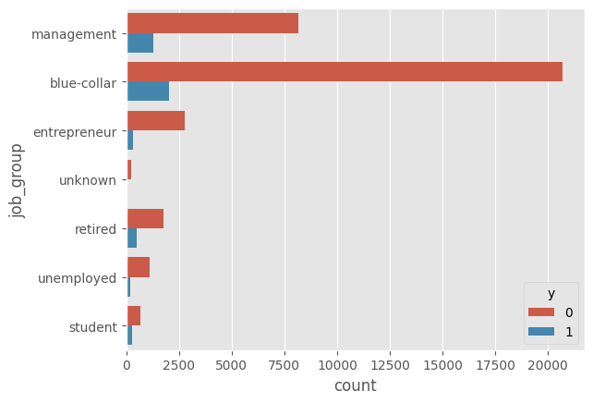
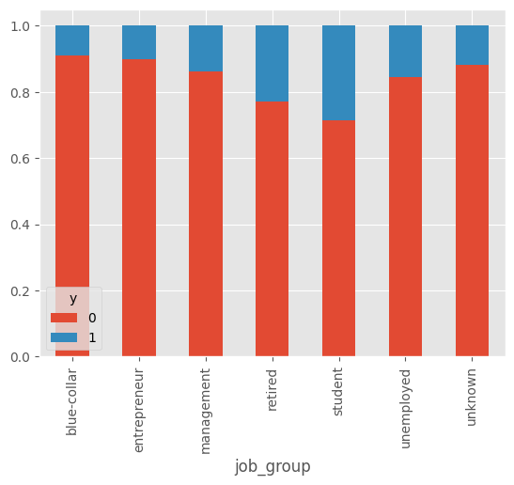
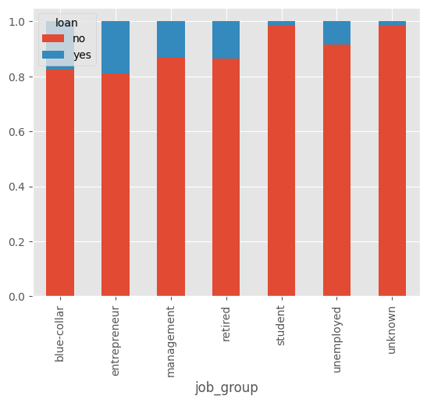
Business Insights (2 / 3)
3. Jenis pekerjaan.
Setelah dilakukan pengelompokan jenis pekerjaan, dari plot di bawah dapat dilihat client yang mengambil term-deposit mayoritas memiliki pekerjaan: blue-collar, management. Namun demikian, jika dilihat % yes dari masing-masing pekerjaan, % yes blue-collar relatif rendah. Jika sample menggambarkan populasi, maka kemungkinan banyak client bank yang memiliki pekerjaan blue-collar. Tim marketing perlu re-assess apakah product term-deposit dan approach yang dilakukan sudah tepat untuk segment ini.
Terlihat % yes untuk student dan retired lebih tinggi dibanding job group lain. Pengamatan ini dapat dijadikan basis agar tim marketing dapat merancang product dan marketing approach yang lebih menarik lagi untuk student dan retired. Diharapkan dengan adanya product yang lebih tailored untuk 2 segment ini, akan ada akuisisi baru dan kedua segment bisa bertambah besar
% yes untuk entrepreneur pun relatif rendah. Segment ini kemungkinan besar memerlukan modal usaha. Nampak dari visualisasi 3C bahwa hampir 20% entrepreneur memiliki personal loan (relatif lebih tinggi dibanding segment lain). Sebaiknya tim marketing mempertimbangkan apakah lebih menguntungkan dan menarik bila segment ini difokuskan untuk ditawarkan loan
3A
3B
3C

Slide 18
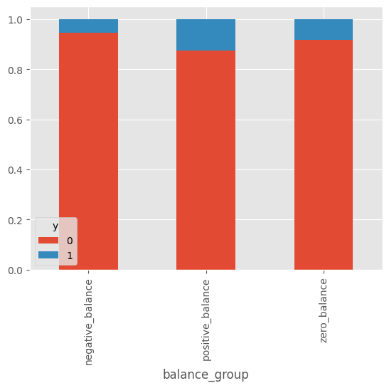
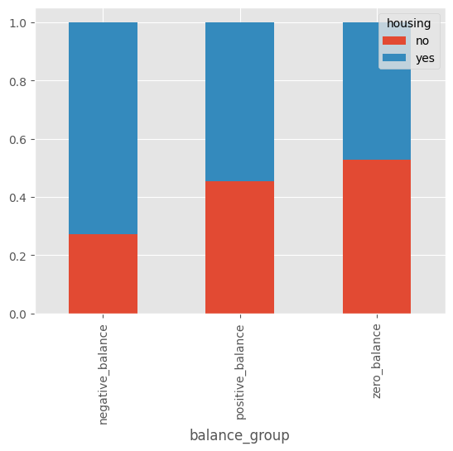
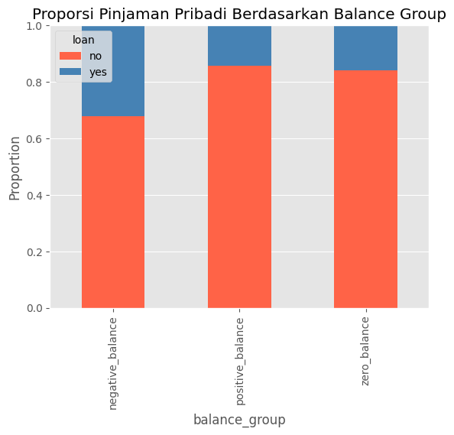
Business Insights (3 / 3)
4. Average yearly balance. Untuk performa campaign yang lebih baik, sebaiknya orang-orang dengan average yearly balance negative diexclude dari whitelist telemarketing campaign. Selain % yes take up term-depositnya paling rendah dibanding 2 segment lain (visualisasi 4A), sekitar 70% dari orang2 ini memiliki housing loan dan 30% memiliki personal loan (vis 4B dan 4C). Adanya loan mengindikasikan rendah atau tidak adanya 'cold money' yang bisa digunakan untuk investasi (seperti pada term-deposit).
Sementara itu, client dengan average yearly balance = 0 mengindikasikan bahwa akun mereka lebih bersifat transaksional. Client hanya akan menambah saldo ketika perlu melakukan pembayaran atau transfer. Client seperti ini mungkin memiliki 'cold money' di insititusi lain. Jika kita bisa memperoleh data biro (seperti SLIK) yang mengcompile data asset dan liability client di insititusi lain, kita dapat membuat program untuk menarik minat mereka agar berinvestasi pada bank kita.
4A
4B
4C

Slide 19
Stage 2

Slide 20
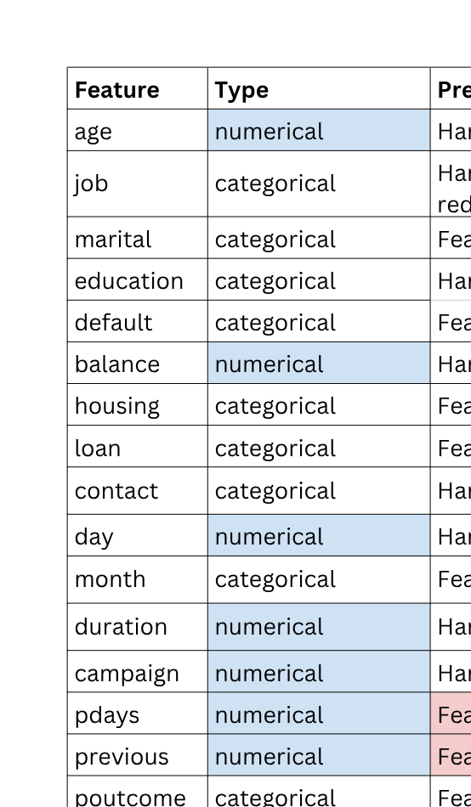
Summary Preprocessing (1A - 2B) - Version 1

Slide 21
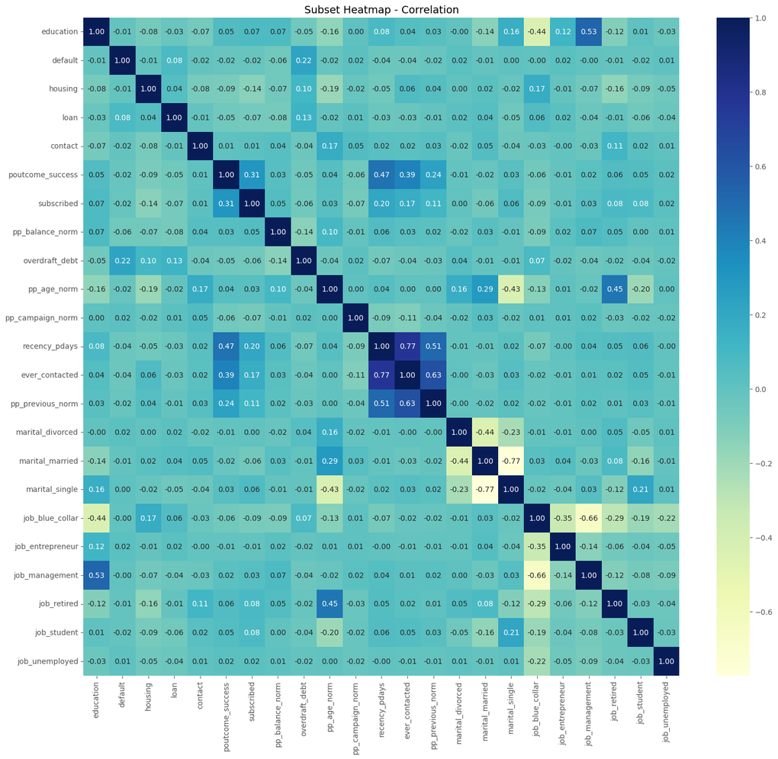
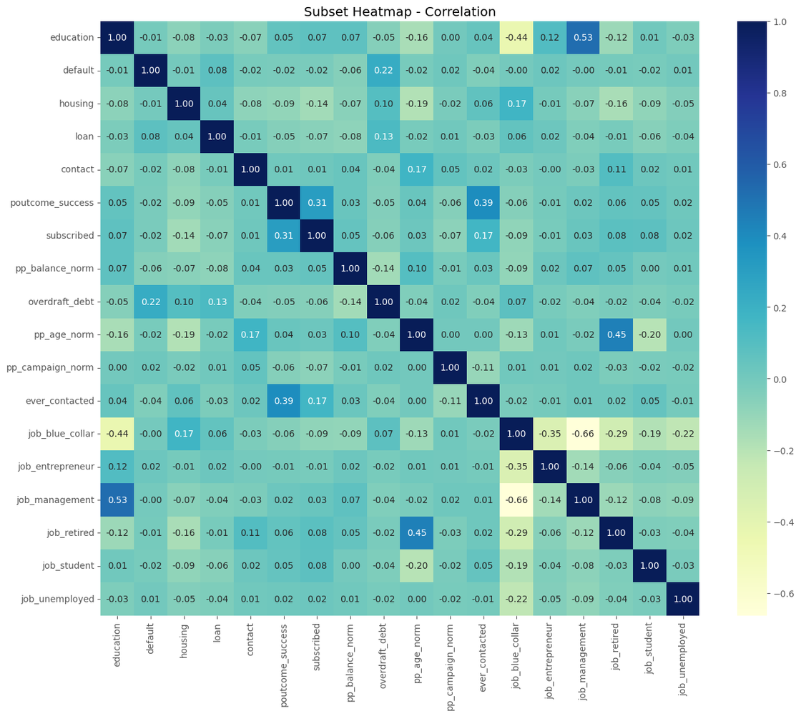
Summary Preprocessing (1A - 2B) - Version 1
Feature Selection, dropping features with high correlation (related to previous contacts),
label encoding marital status

Slide 22
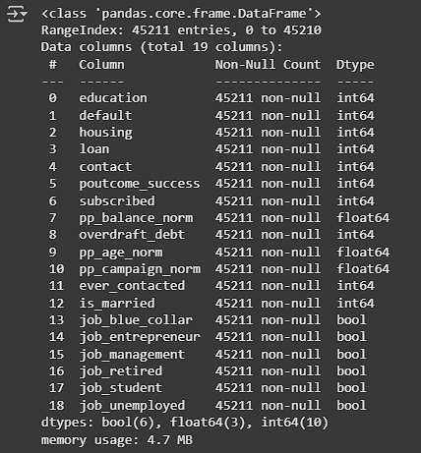
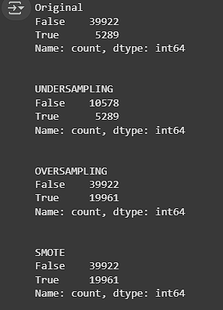
Summary Preprocessing (1A - 2B) - Version 1
df_train_fin
handling class-imbalance

Slide 23
2C. Feature Engineering - Tambahan Fitur
Jumlah hari sejak tanggal transaksi terakhir —> sebagai proxy untuk ‘recency’, orang yang baru melakukan transaksi kemungkinan lebih responsif dibandingkan orang yang sudah lama tidak mengakses akunnya. Pada dataset ada pdays, yang menunjukan recency contact customer, namun demikian sebagian besar customer belum pernah dikontak. Oleh karena itu, mungkin feature ini lebih berguna untuk mewakili recency
Jumlah tanggungan (manusia) yang dimiliki —> bisa menjadi indikator apakah orang tersebut kemungkinan memiliki uang untuk diinvestasikan
Rata-rata frekuensi transaksi bulanan —> untuk menggambarkan seberapa sering (frequency) client melakukan interaksi dengan akun. Jika interaksinya sering, bisa jadi client tersebut nyaman dengan bank kita, dan akan lebih mudah menawarkan produk deposito
Riwayat term-deposit client pada bank kita —> jika pernah melakukan deposito, dilihat recency, frequency dan monetary nya. Semakin baik skor-skor tersebut, makin mungkin client berminat untuk menambah/ menaruh uang ulang pada product term deposito
Jumlah asset yang dimiliki di insititusi finansial lain (misalnya menggunakan data biro SLIK) —> bisa mengetahui kekayaan (potensi memiliki uang untuk diinvestasikan), apakah akun pada bank kita hanya untuk transaksi (misal di bank lain saldonya tinggi, tapi di kita kecil), apakah punya deposito di bank lain (familiaritas dengan produk deposito, lebih mudah untuk ditawari)
Jumlah liabilitas yang dimiliki di insititusi finansial lain (misalnya menggunakan data biro SLIK) —> orang-orang yang memiliki banyak hutang di tempat lain kemungkinan tidak tertarik membeli produk deposito karena harus melunasi hutangnya

Slide 24
Stage 3

Slide 25
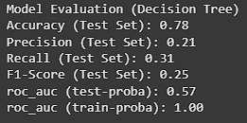
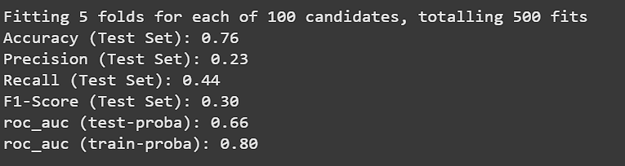
Model Evaluation and Hyperparameter Tuning
Decision Tree
Algoritma ini digunakan karena robust terhadap data yang memiliki outlier
Hasil Model Evaluasi
Setelah Hyperparameter tuning
Metrics model yang diprioritaskan: Recall, karena tujuan dari modeling ini adalah memaksimalkan prediksi klien yang benar-benar tertarik (positif) terhadap penawaran produk bank.
Setelah dilakukan hyperparameter tuning, nilai Recall justru meningkat sebesar 13%, dari sebelumnya 0.31 menjadi 0.44.

Slide 26
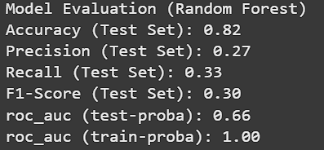
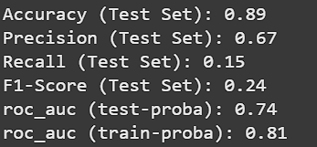
Model Evaluation and Hyperparameter Tuning
Random Forest
Algoritma ini digunakan karena robust, prediksi model lebih akurat dapat mengurangi variance / mencegah overfitting
Hasil Model Evaluasi
Setelah Hyperparameter tuning
Metrics yang difokuskan tetap Recall, karena target modeling adalah menemukan sebanyak mungkin klien potensial.
Sayangnya, recall justru menurun drastis setelah tuning, yang berarti banyak klien potensial tidak berhasil dikenali oleh model.
Overfitting memang berkurang, tetapi trade-off-nya adalah model menjadi terlalu konservatif, hanya menandai klien-klien yang sangat pasti (makanya precision naik).

Slide 27
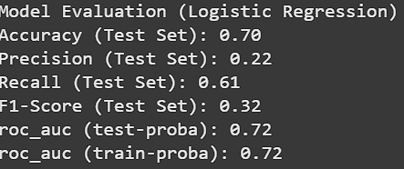
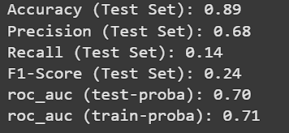
Model Evaluation and Hyperparameter Tuning
Logistic Regression
Algoritma ini digunakan karena pada dataset yang digunakan tidak ada multikolinieritas dan algoritma ini memiliki kemampuan komputasi yang cepat.
Hasil Model Evaluasi
Setelah Hyperparameter tuning
Metrik utama tetap Recall, karena goal utama adalah mendeteksi sebanyak mungkin calon pelanggan potensial.
Setelah tuning, recall justru menurun drastis, walau precision meningkat.
Trade-off precision vs recall ini menunjukkan bahwa tuning berhasil mengurangi false positive, tapi dengan konsekuensi melewatkan terlalu banyak klien potensial.

Slide 28
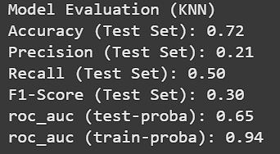
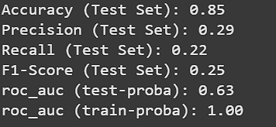
Model Evaluation and Hyperparameter Tuning
K-Nearest Neighbor
Algoritma ini digunakan karena memiliki cara kerja yang sederhana selain itu algoritma ini cocok digunakan untuk data yang bersifat non-linear.
Hasil Model Evaluasi
Setelah Hyperparameter tuning
Metrik utama tetap Recall, dan seharusnya nilai ini meningkat setelah tuning — tetapi yang terjadi justru sebaliknya.
Model overfit setelah tuning (train AUC = 1.00), artinya model terlalu mengikuti pola di data training.

Slide 29
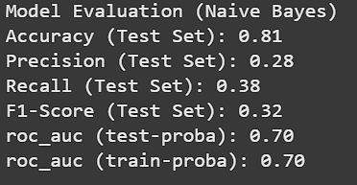
Model Evaluation and Hyperparameter Tuning
Naive Bayes
Algoritma ini digunakan karena memiliki waktu komputasi yang cepat.
Hasil Model Evaluasi
Metrics model : Recall. Karena tujuan dari modeling ini kita ingin mendapatkan rasio prediksi data yang positif dari keseluruhan data yang benar positif

Slide 30
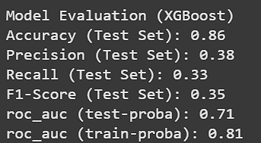
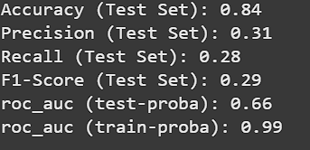
Model Evaluation and Hyperparameter Tuning
XGBoost
Algoritma ini digunakan karena robust, prediksi model lebih akurat dapat mengurangi bias/ mencegah underfitting
Hasil Model Evaluasi
Setelah Hyperparameter tuning
Recall justru menurun sebesar 5%, yang menunjukkan bahwa kemampuan model dalam mendeteksi kelas positif menjadi lebih buruk setelah tuning.
Terjadi overfitting, terlihat dari selisih yang sangat besar antara roc_auc training dan testing (0.99 vs 0.66). Model terlalu fit terhadap data training, tetapi gagal melakukan generalisasi dengan baik ke data test.

Slide 31
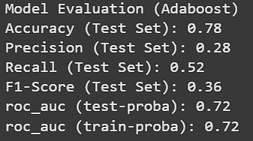
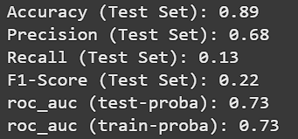
Model Evaluation and Hyperparameter Tuning
Adaboost
Algoritma ini digunakan karena robust, prediksi model lebih akurat dapat mengurangi bias/ mencegah underfitting
Hasil Model Evaluasi
Setelah Hyperparameter tuning
Metrics model : Recall. Karena tujuan dari modeling ini kita ingin mendapatkan rasio prediksi data yang positif dari keseluruhan data yang benar positif
Setelah dilakukan hyperparameter tuning, nilai recall menurun sebesar 39%, meskipun akurasi dan precision meningkat tetapi tidak terjadi overfitting

Slide 32
Stage 3
PCA

Slide 33
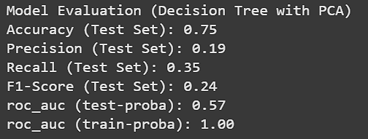
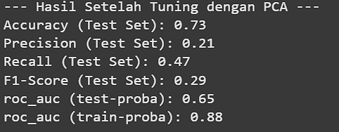
Model Evaluation and Hyperparameter Tuning
Decision Tree
Algoritma ini digunakan karena robust terhadap data yang memiliki outlier
Hasil Model Evaluasi
Setelah Hyperparameter tuning
Metrics model: Recall. Karena tujuan utama dari modeling ini adalah untuk memaksimalkan rasio deteksi positif yang benar dari keseluruhan data yang seharusnya positif (mengurangi false negative).
Performa awal: Recall masih rendah (35%), menunjukkan bahwa model awal cukup lemah dalam mendeteksi data positif meskipun training AUC tinggi (overfitting). Namun setelah hyperparameter tuning, Recall meningkat sebesar 12% (dari 35% → 47%), yang merupakan peningkatan positif.

Slide 34
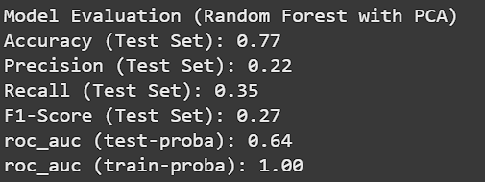
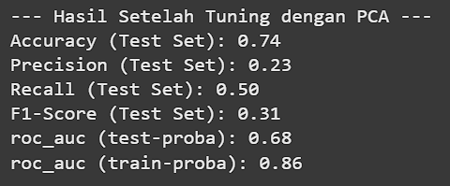
Model Evaluation and Hyperparameter Tuning
Random Forest
Algoritma ini digunakan karena robust, prediksi model lebih akurat dapat mengurangi variance / mencegah overfitting
Hasil Model Evaluasi
Setelah Hyperparameter tuning
Setelah tuning, recall meningkat sebesar 15% (dari 35% → 50%), dan overfitting berkurang (train AUC turun dari 1.00 ke 0.86).
Meski accuracy sedikit menurun, model menjadi lebih generalizable dan tidak overfit.

Slide 35
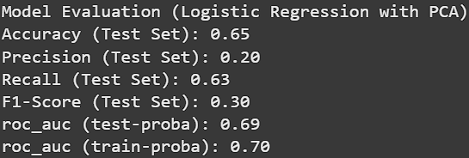
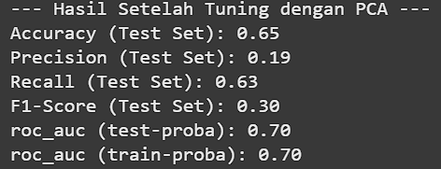
Model Evaluation and Hyperparameter Tuning
Logistic Regression
Algoritma ini digunakan karena pada dataset yang digunakan tidak ada multikolinieritas dan algoritma ini memiliki kemampuan komputasi yang cepat.
Hasil Model Evaluasi
Setelah Hyperparameter tuning
Setelah dilakukan hyperparameter tuning, nilai recall tetap stabil di angka 63 persen dan performa lainnya tidak mengalami perubahan signifikan.
Tidak terjadi overfitting karena nilai AUC pada data pelatihan hampir sama dengan nilai AUC pada data pengujian.

Slide 36
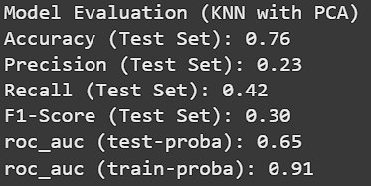
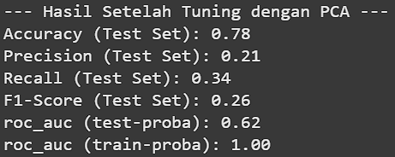
Model Evaluation and Hyperparameter Tuning
K-Nearest Neighbor
Algoritma ini digunakan karena memiliki cara kerja yang sederhana selain itu algoritma ini cocok digunakan untuk data yang bersifat non-linear.
Hasil Model Evaluasi
Setelah Hyperparameter tuning
Setelah tuning, recall justru menurun dari 42% menjadi 34%.
Terjadi overfitting karena AUC train jauh lebih tinggi daripada AUC test.

Slide 37
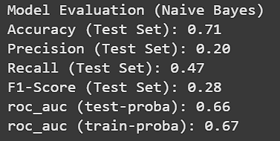
Model Evaluation and Hyperparameter Tuning
Naive Bayes
Algoritma ini digunakan karena memiliki waktu komputasi yang cepat.
Hasil Model Evaluasi
Metrics model : Recall. Karena tujuan dari modeling ini kita ingin mendapatkan rasio prediksi data yang positif dari keseluruhan data yang benar positif
Tidak dilakukan tuning, namun model sudah cukup stabil.
Tidak terjadi overfitting karena AUC train hampir sama dengan AUC test.

Slide 38
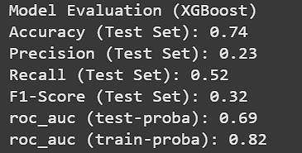
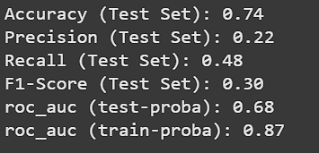
Model Evaluation and Hyperparameter Tuning
XGBoost
Algoritma ini digunakan karena robust, prediksi model lebih akurat dapat mengurangi bias/ mencegah underfitting
Hasil Model Evaluasi
Setelah Hyperparameter tuning
Setelah tuning, recall menurun sedikit sebesar 4%.
Tidak terjadi overfitting karena AUC train dan test masih tergolong seimbang.

Slide 39
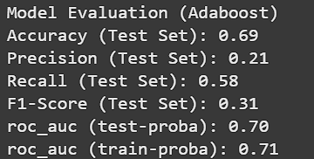
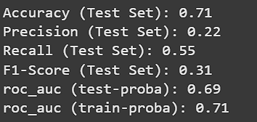
Model Evaluation and Hyperparameter Tuning
Adaboost
Algoritma ini digunakan karena robust, prediksi model lebih akurat dapat mengurangi bias/ mencegah underfitting
Hasil Model Evaluasi
Setelah Hyperparameter tuning
Metrics model : Recall. Karena tujuan dari modeling ini kita ingin mendapatkan rasio prediksi data yang positif dari keseluruhan data yang benar positif
Setelah tuning, recall menurun sedikit sebesar 4%.
Tidak terjadi overfitting karena AUC train dan test masih tergolong seimbang.

Slide 40
Perbandingan Hasil Akhir Model Evaluation
TANPA PCA
PCA
Algoritma | Hyperparameter Tuning | Recall (Tanpa PCA)
XGBoost | Yes | 32%
K-Nearest Neighbor | Yes | 22%
Decision Tree | Yes | 44%
Random Forest | Yes | 15%
Adaboost | Yes | 13%
Naive Bayes | – | –
Logistic Regression | Yes | 14%
Algoritma | Hyperparameter Tuning | Recall (Dengan PCA)
XGBoost | Yes | 48%
K-Nearest Neighbor | Yes | 34%
Decision Tree | Yes | 47%
Random Forest | Yes | 50%
Adaboost | Yes | 55%
Naive Bayes | No | 47%
Logistic Regression | Yes | 63%

Slide 41
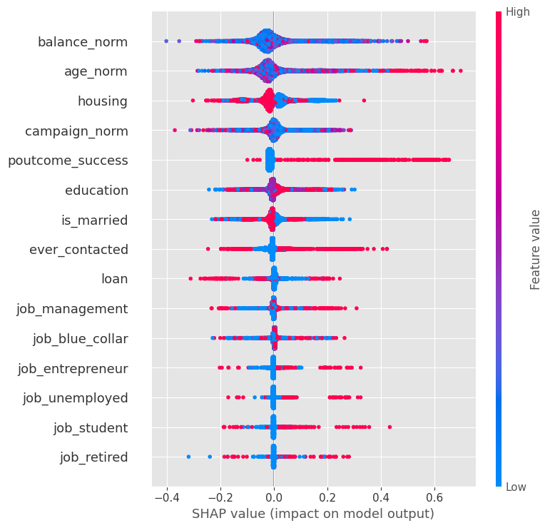
Interpretasi Model - Decision Tree (SHAP) (1 / 2)
1. campaign_norm semakin kecil, semakin mungkin subscribe
2. age_norm berpengaruh, namun titik merah berkumpul di dua sudut
3. Balance_norm memiliki pengaruh terhadap model, namun titik merah tersebar cukup merata. Bisa dilihat di ujung kiri semuanya biru, indikasi balance rendah maka tidak subscribe
4. Housing, titik merah terpusat di sisi kiri. Jika memiliki housing loan, tidak subscribe
5. Poutcome_success, titik merah terpusat di kanan. Jika pernah take up campaign program sebelumnya, kemungkinan akan take up lagi
6. Is_married, titik merah berpusat di kiri. Relasi negatif dengan target. Orang yang single lebih mungkin subscribe
7. Education, titik merah berpusat di kanan. Orang dengan tingkat edukasi lebih tinggi, lebih mungkin subscribe
8. Fitur-fitur lain tidak menunjukan sebaran yang konklusif

Slide 42
Interpretasi Model - Decision Tree (SHAP) (2 / 2)
is_married = 1 menjadi faktor negatif terkuat. Status menikah individu ini secara signifikan menurunkan kemungkinan ia untuk berlangganan.
age_norm = 0.2857 juga memberikan pengaruh negatif yang kuat, menunjukkan profil usianya membuat ia cenderung tidak berlangganan.
housing = 0 secara menarik menjadi pendorong negatif. Untuk orang ini, tidak memiliki pinjaman rumah justru membuatnya lebih kecil kemungkinannya untuk berlangganan.
poutcome_success = 0 merupakan faktor pendorong positif. Artinya, meskipun kampanye sebelumnya tidak berhasil, model melihat ini sebagai sinyal positif untuk individu spesifik ini, yang mungkin berlawanan dengan tren umum.
Faktor negatif (is_married, age) jauh lebih dominan daripada faktor positif (poutcome_success), sehingga hasil prediksi akhir sangat rendah (0.0104).

Slide 43
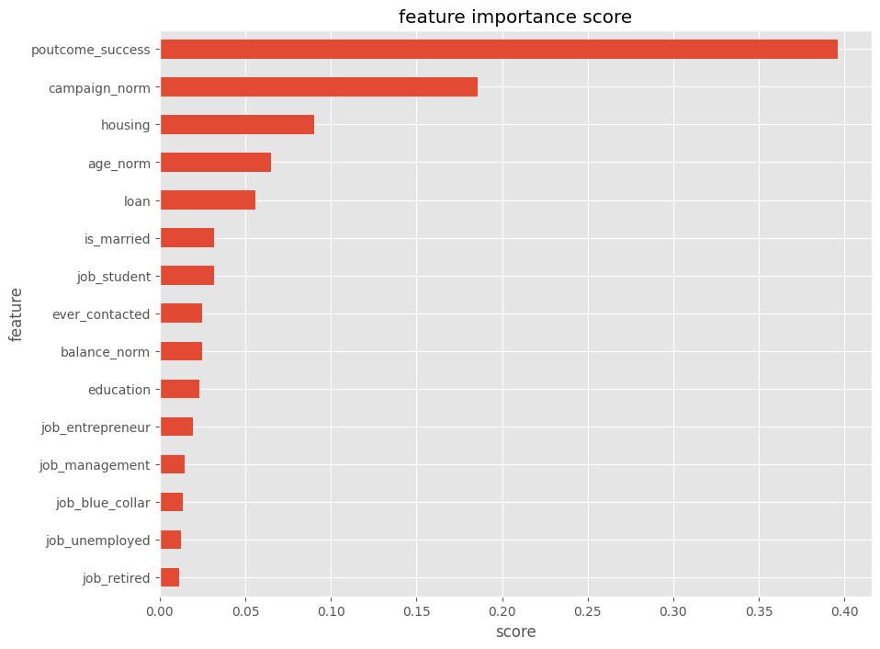
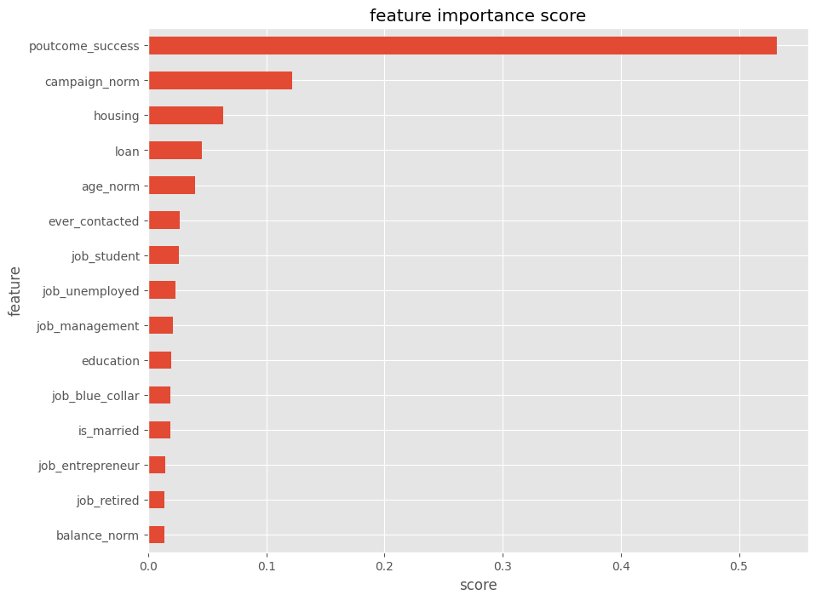
Interpretasi Model - XGBoost (Feature Importance) (1 / 2)
Before Hyperparameter Tuning
After Hyperparameter Tuning

Slide 44
Interpretasi Model - XGBoost (Feature Importance) (2 / 2)
After Hyperparameter Tuning
Setelah Hyperparameter Tuning, XGBoost menghasilkan recall sebesar 0.28, sedikit menurun dari model awal (0.33), namun model menunjukkan indikasi overfitting (AUC train jauh lebih tinggi dari test).
Jika kita lihat chart Feature Importance XGBoost:
poutcome_success menjadi fitur yang sangat dominan, dengan skor di atas 0.5.
Fitur-fitur lain seperti campaign_norm, housing, dan loan hanya memberi kontribusi kecil.
Fitur seperti education, age_norm, dan sebagian besar kategori job hampir diabaikan oleh model.
Dari hasil pengamatan ini, model sangat bergantung pada satu fitur — poutcome_success, yang value 'yes'-nya hanya mencakup sekitar 3% dari data asli. Ketergantungan ini membuat model rapuh dan kurang general, meski nilai recall terlihat cukup baik di atas kertas.

Slide 45
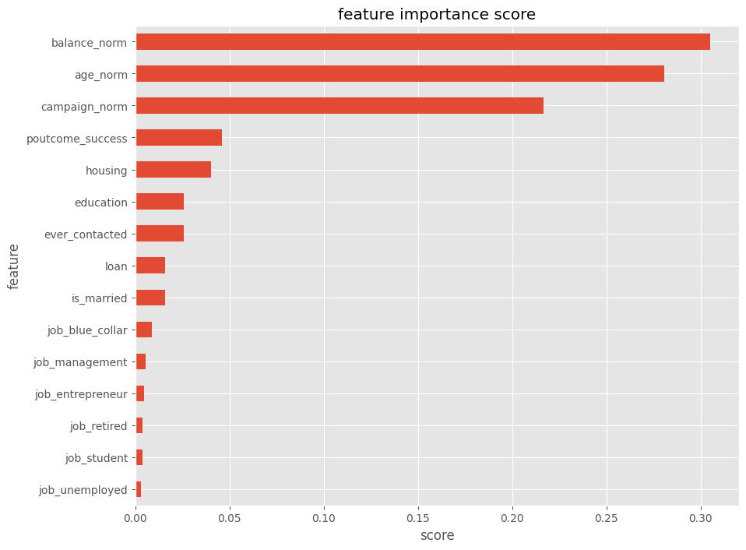
Interpretasi Model - Random Forest (Feature Importance)
Before Hyperparameter Tuning
Model Random Forest yang dipilih adalah yang belum mengalami Hyperparameter Tuning. Karena setelah dilakukan tuning, overfitting berkurang, namun nilai recall juga turun.
Jika kita lihat chart Feature Importance Random Forest before Hyperparameter Tuning, top 5 fitur dengan pengaruh paling besar: balance_norm, age_norm, campaign_norm, poutcome_success, housing.
Karena sama-sama tree classifier, interpretasi interaksi masing-masing fitur dengan target dapat mengikuti interpretasi pada decision tree. Top 5 fitur yang berperan penting terhadap target bersifat masuk akal.

Slide 46
Interpretasi Model - Random Forest (Feature Importance)
Before Hyperparameter Tuning
Model Random Forest yang dipilih adalah yang belum mengalami Hyperparameter Tuning. Karena setelah dilakukan tuning, overfitting berkurang, namun nilai recall juga turun.
Jika kita lihat chart Feature Importance Random Forest before Hyperparameter Tuning, top 5 fitur dengan pengaruh paling besar: balance_norm, age_norm, campaign_norm, poutcome_success, housing.
Karena sama-sama tree classifier, interpretasi interaksi masing-masing fitur dengan target dapat mengikuti interpretasi pada decision tree. Top 5 fitur yang berperan penting terhadap target bersifat masuk akal.

Slide 47
Kesimpulan
Dalam proyek ini, berbagai model klasifikasi digunakan untuk memprediksi keberhasilan kampanye pemasaran dengan fokus pada recall, yaitu kemampuan model dalam mengenali nasabah yang tertarik. Hasil menunjukkan bahwa XGBoost memberikan nilai recall tertinggi (0.74) setelah tuning, tetapi model ini terlalu bergantung pada satu fitur utama, yaitu poutcome_success, yang sebenarnya hanya dimiliki oleh sebagian kecil data. Hal ini bisa berisiko karena model menjadi kurang fleksibel saat menghadapi data baru. Sementara itu, model Random Forest tanpa tuning menunjukkan performa yang cukup baik dengan recall 0.71, dan pembagian kontribusi fitur yang lebih merata serta hasil yang stabil tanpa overfitting.
Dari semua model yang dicoba, penggunaan PCA (reduksi dimensi) justru menurunkan performa model secara umum. Model dengan PCA cenderung memiliki recall yang lebih rendah dan menunjukkan gejala overfitting. Oleh karena itu, model Random Forest tanpa PCA dan tanpa hyperparameter tuning dinilai sebagai pilihan paling seimbang. Meskipun tidak memiliki recall tertinggi, model ini cukup akurat, tidak overfitting, dan mudah dipahami. Ini membuatnya cocok untuk digunakan dalam kasus nyata yang membutuhkan prediksi yang andal dan stabil.

Slide 48

Thank You
Yohanes Gabriel Valentino Manurung
+62 812-9912-2397
yohanesgabriels18@gmail.com

